Slide 1
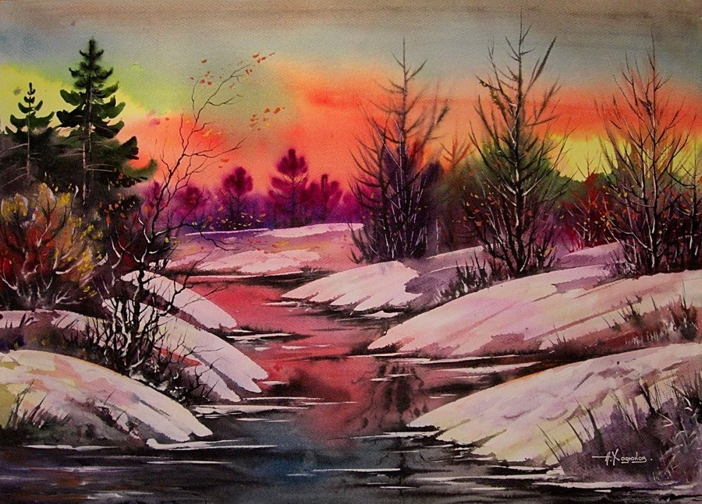
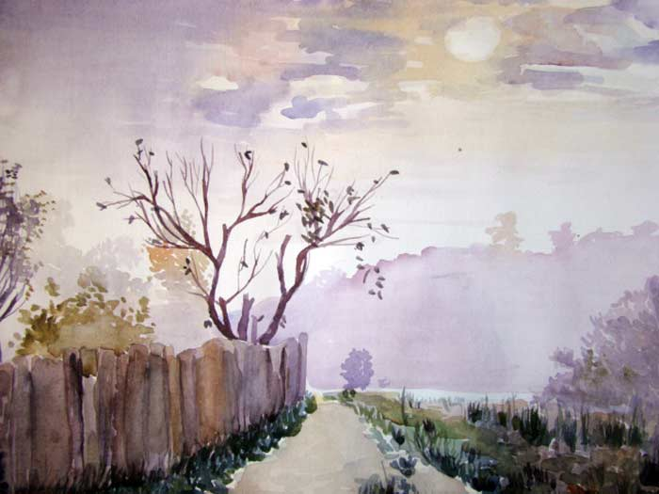
Пейзаж. Історія пейзажу.
6 клас
Виконала: Кубей Світлана Петрівна
вчитель образотворчого мистецтва

Slide 2
Мета:
Навчальна: поглиблювати знання учнів про пейзаж як жанр образотворчого мистецтва, актуалізувати знання про виникнення пейзажного жанру, ознайомити з історією розвитку пейзажу, навчити застосовувати набуті знання в практичній діяльності;
Розвивальна: розвивати спостережливість, естетичний смак, аналітичні та творчі здібності учнів;
Виховна: прищеплювати любов та дбайливе ставлення до природи і творів мистецтва.

Slide 3
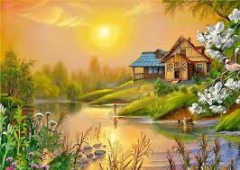
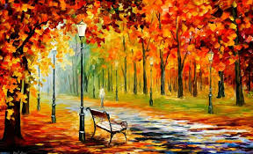
Пейзаж — жанр образотворчого мистецтва; художній твір, в якому зображується природа або певна місцевість.
Кольорова гама — гармонійне поєднання відтінків певного кольору.

Slide 4
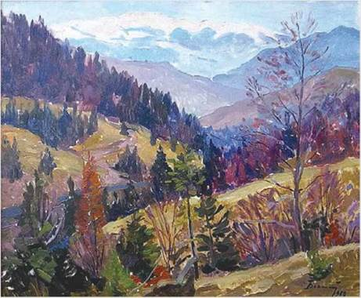
Повітряна перспектива — видимі в просторі зміни чіткості й кольору предметів, віддалених від спостерігача; спосіб зображення простору в образотворчому мистецтві.

Slide 5
Пейзаж за технікою виконання:
Акварель
Темпера
Пастель
Гуаш
Олійні, синтетичні, мінеральні фарби тощо.

Slide 6
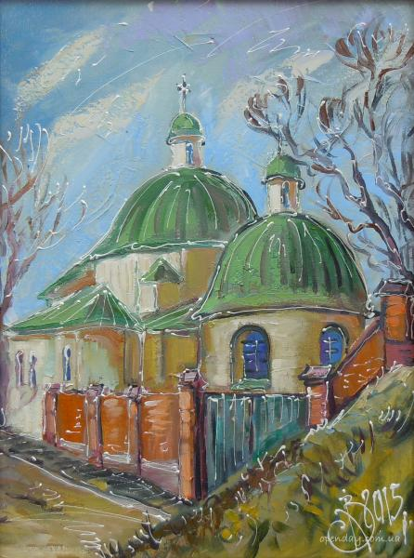
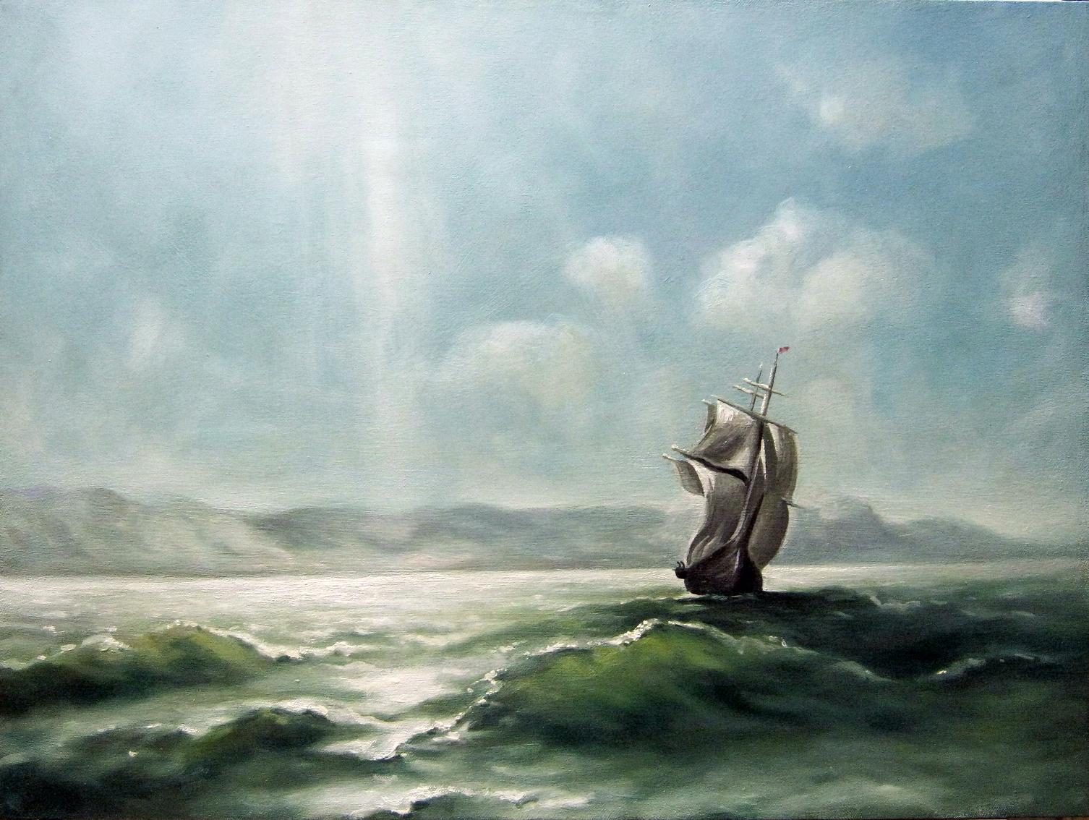
Морський пейзаж – називається мариною.
Види архітектурних споруд – ведутою.

Slide 7
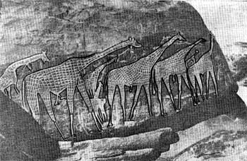
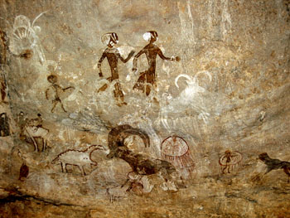
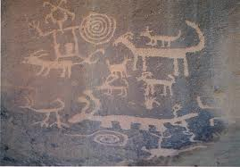
Наскельний живопис з плато
Тассилін-Аджер
(Алжир)

Slide 8
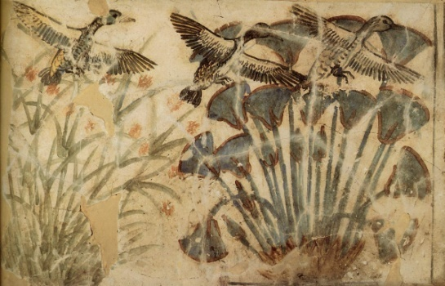
Розпис із палацу в Ахетатоні “Зарості з вутками, що летять” (Ель-Амарне, Єгипет)

Slide 9
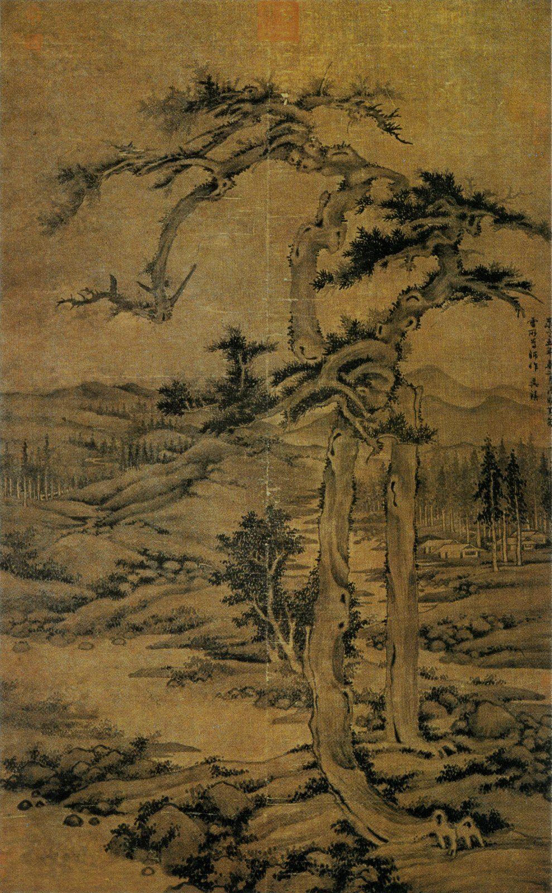
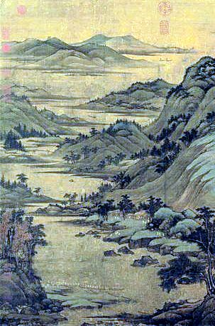
Дунь Юань –
«Річковий пейзаж.»
У Чжэнь –
«Рибаки.» 1328р.

Slide 10
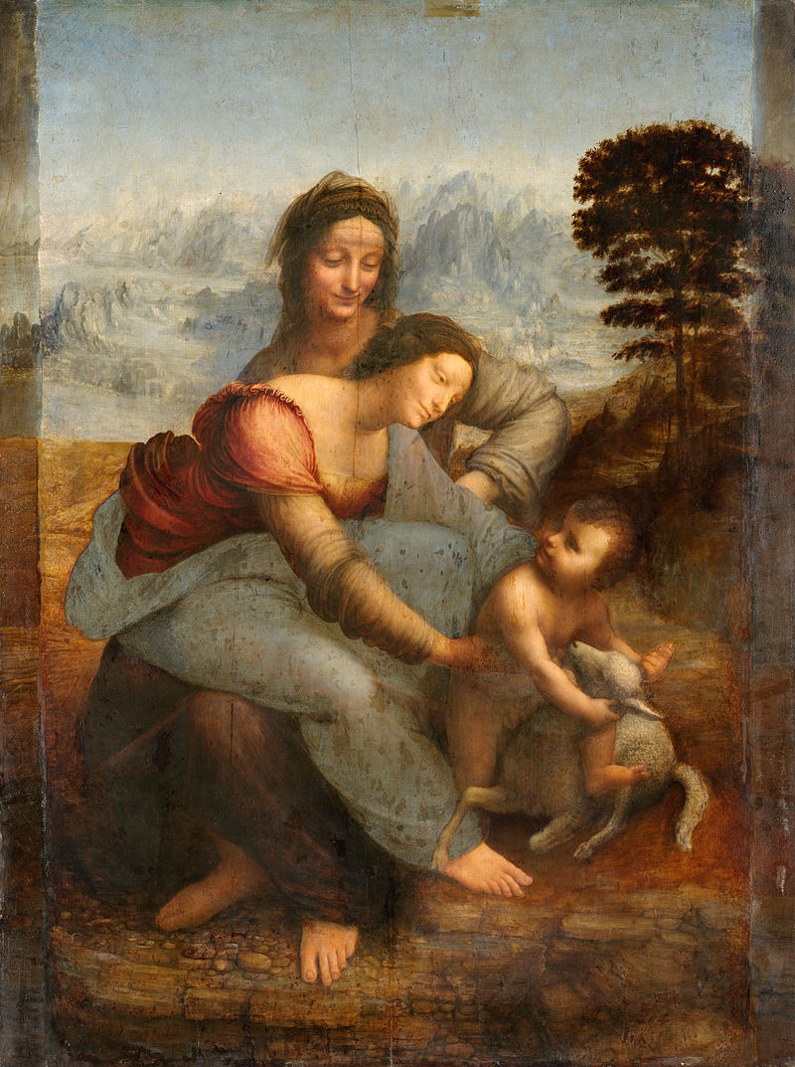
Леонардо да Вінчі -
«Свята Анна з Мадонною і немовлям Христом.»
1508-1510

Slide 11
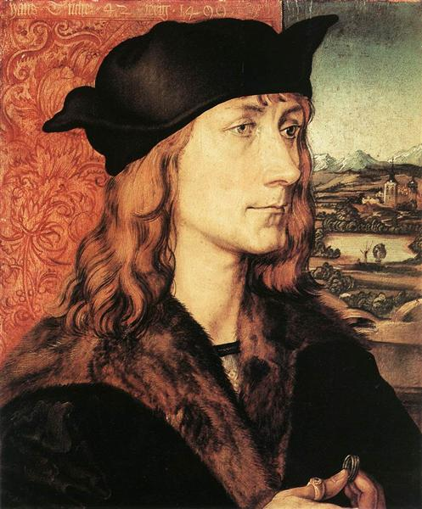
Альбрехт Дюрер –
«Ганс Тухер.»
1499р.

Slide 12
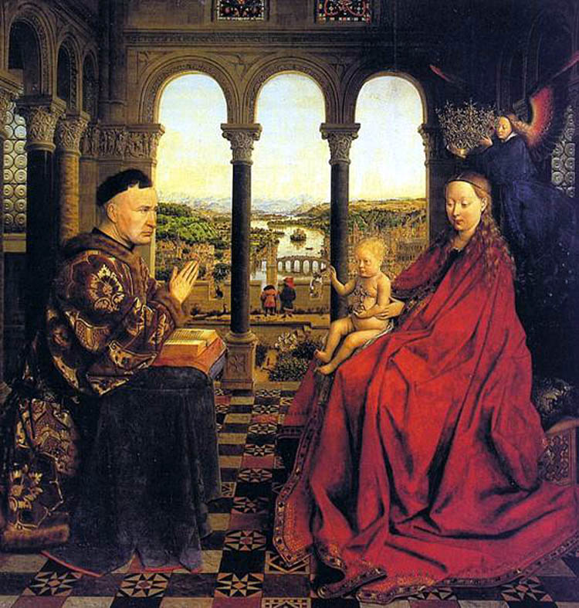
Ян ван Ейк –
«Мадонна канцлера Ролена.»
1435р.

Slide 13
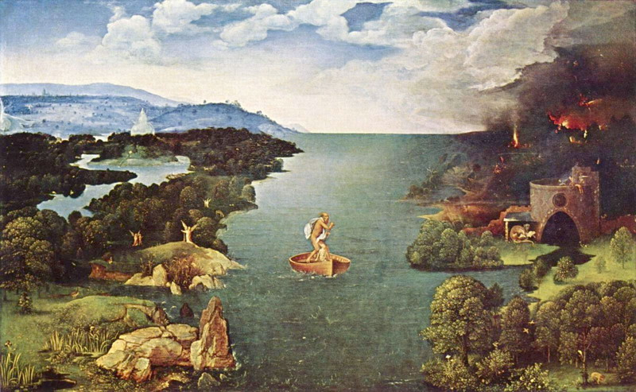
Йоахим Пантинір «Переправа в пекло.» 1520р.

Slide 14
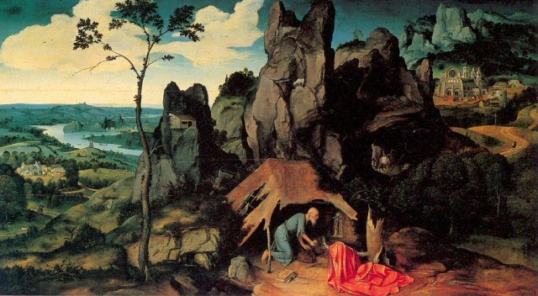
Йохим Пантинір - «Святий Іеронім в пустелі.» 1520р.

Slide 15
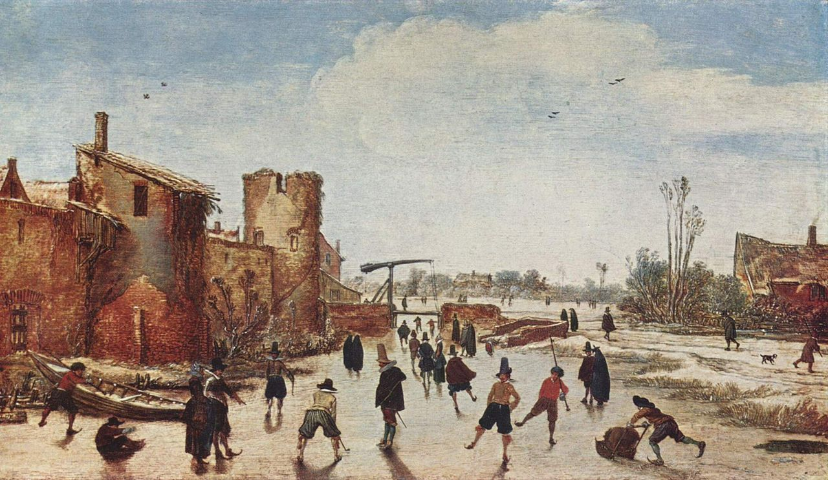
Есайас ван де Велде –
«Зимові розваги на міському валу.» 1618р.

Slide 16
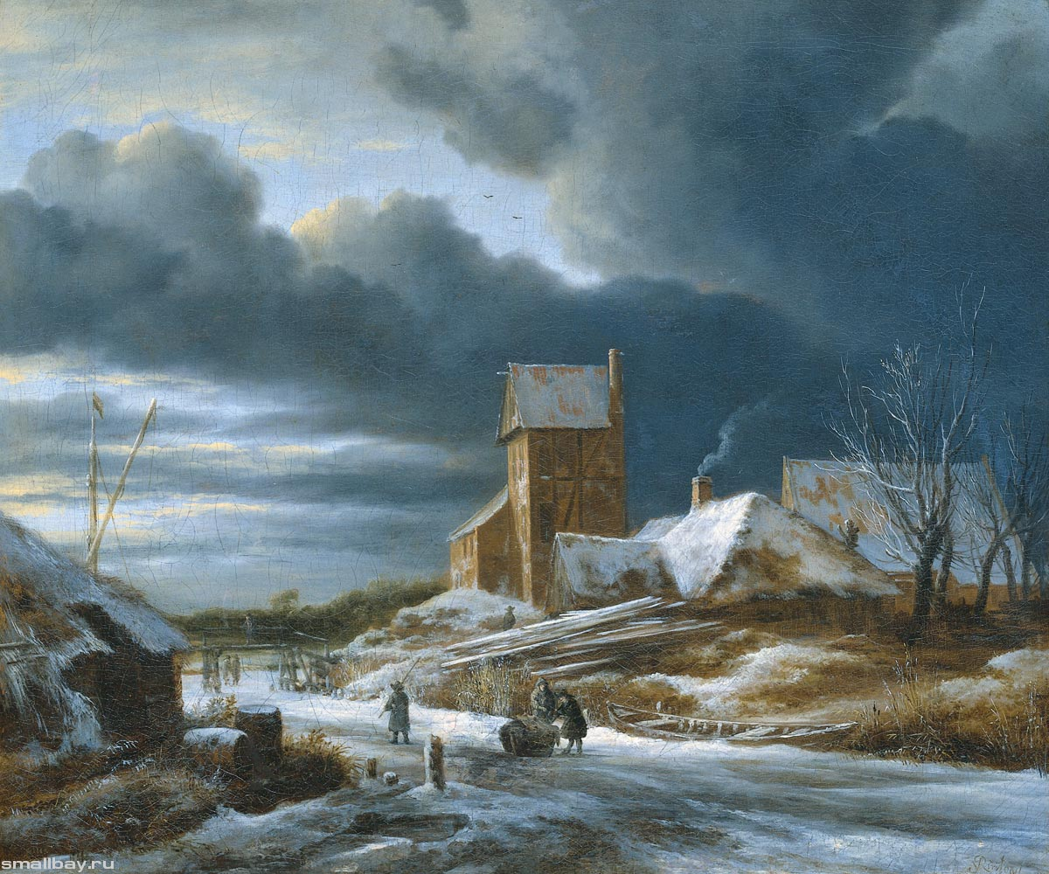
Якоб ван Рейсдал –
«Зимовий пейзаж.» 1670р.

Slide 17
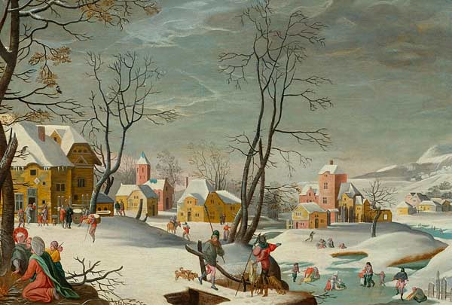
Абель Гриммер –
«Зимовий пейзаж із людьми.» 1595р.

Slide 18
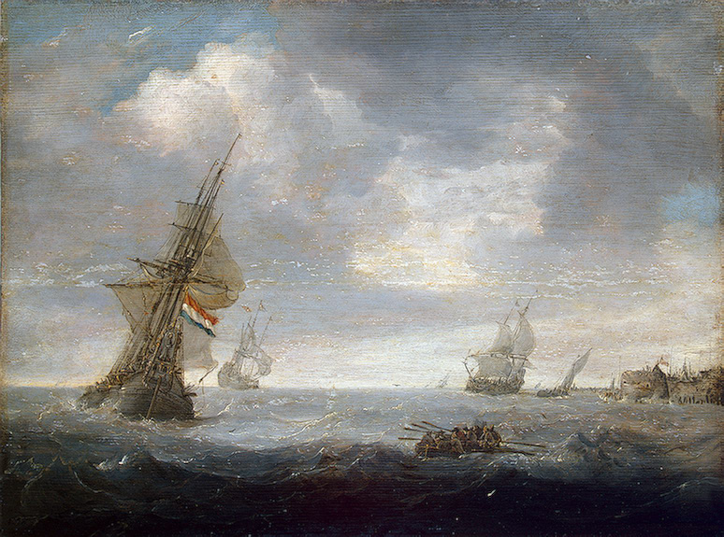
Ян Порселліс –
«Море похмурого дня.» 1630р.

Slide 19
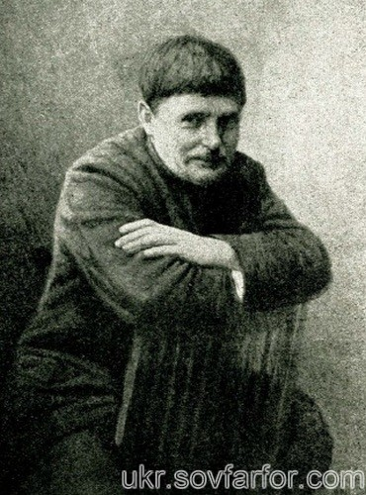
Сергій Іванович Васильківський
(1854-1917)
Народився в м.Ізюмі Харківської губернії.
У 22 роки вступив до Петербурзької академії мистецтв, яку закінчив із великою золотою медаллю.
Роботи митця сповнені чистими кольорами та свіжим повітрям.
Художник Сергій Васильківський залишив
майже 3000 робіт.

Slide 20
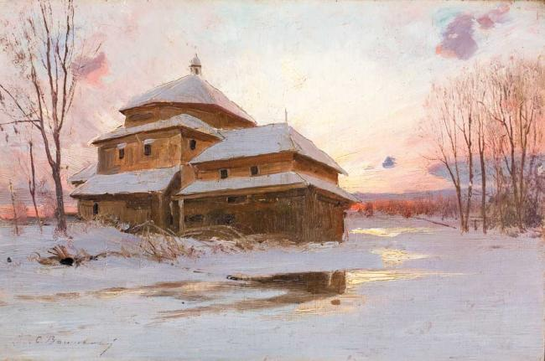
«Українська церква.»

Slide 21
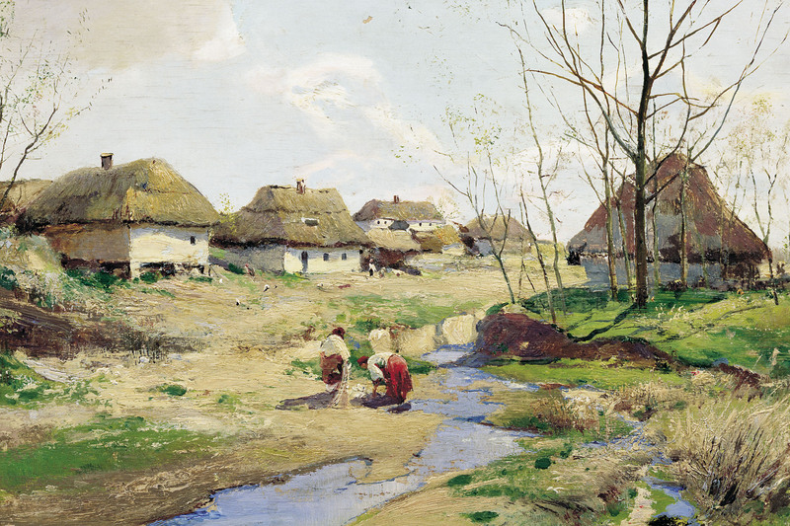
«Весна в Україні.»

Slide 22
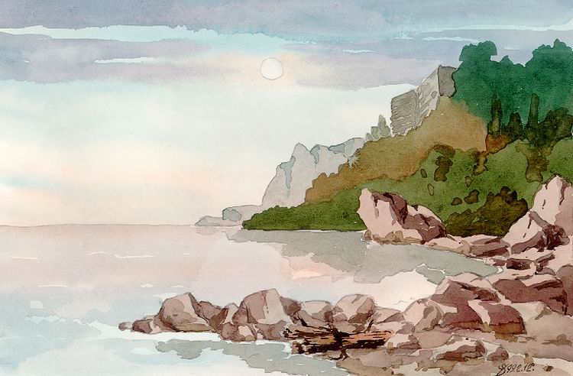
Практична робота учнів:
Створити пейзаж за власною уявою.

Slide 23
Дякую за увагу!

